Slide 1
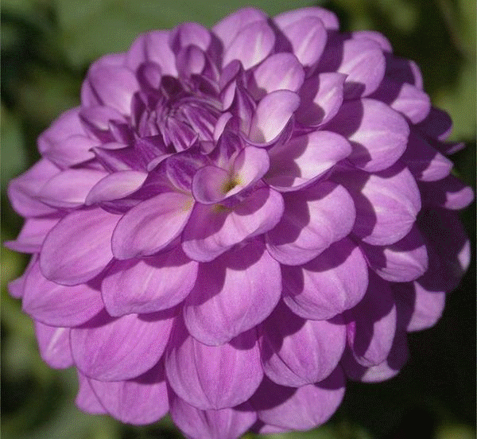
আজকের ক্লাসে সবাইকে স্বাগতম

Slide 2
পরিচিতি
শিক্ষক পরিচিতি
পাঠ পরিচিতি
নাদিরা আক্তার
সহকারী শিক্ষিকা (আইসিটি)
হবিরবাড়ী বাহারুল উলুম আলিম মাদ্রাসা
ভালুকা, ময়মনসিংহ।
শ্রেণি- সপ্তম
বিষয়- বাংলা প্রথম পত্র (পদ্য)
সময়- ৪০ মিনিট

Slide 3
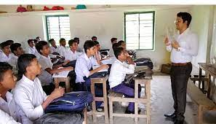
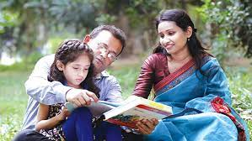
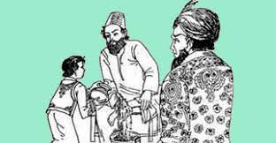
নিচের ছবিগুলোতে কী দেখতে পাচ্ছ চিন্তা করে বল?
স্কুলের শিক্ষা
বাবা-মার কাছে শিক্ষা
গুরুজনের কাছে শিক্ষা
বন্ধুর কাছে শিক্ষা

Slide 4
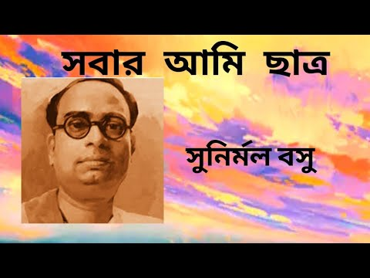
পাঠ শিরোনাম
আমাদের আজকের পাঠের বিষয়

Slide 5
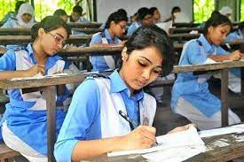
শিখনফল
এই পাঠ শেষে শিক্ষার্থীরা-----
১। কবি পরিচিতি বলতে পারবে।
২। অজানা শব্দের অর্থ উল্লেখ করে তা দিয়ে বাক্য তৈরী করতে পারবে।
৩। ‘সবার আমি ছাত্র’ কবিতাটি শুদ্ধু উচ্চারণে আদর্শরুপে পাঠ করতে পারবে।
৪। ‘সবার আমি ছাত্র’ কবিতাটির পাঠ বিশ্লেষণ করতে পারবে।
৫। কবিতাটির মূলভাব ব্যাখ্যা করতে পারবে।

Slide 6
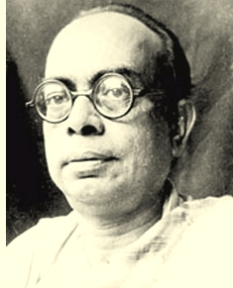
কবি পরিচিতি
১৯৫৭ সালে তিনি মৃত্যুবরণ করেন।
১৯০২ সালে ভারতের বিহারে জন্মগ্রহন করেন
উল্লেখযোগ্য গ্রন্থঃ
ছানাবড়া, বেড়ে মজা, হৈচৈ, হুলস্থুল, কথা শেখা ও পাততাড়ি।
তাঁর পৈতৃক নিবাস ছিল ঢাকার বিক্রমপুরে। পেশায় তিনি কবি ও শিশু সাহিত্যিক ছিলেন।
সুনির্মল বসু

Slide 7
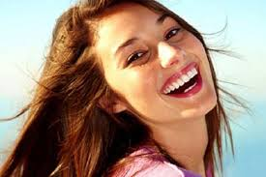
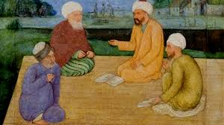
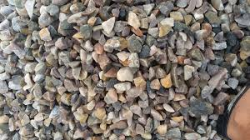
শব্দার্থ
দিল-খোলা
মনখোলা, মুক্তমন
মন্ত্রণা
উপদেশ, যুক্তি-পরামর্শ, প্রেরণা
শ্যাম বনানী
সবুজ বন
পাষাণ
পাথর

Slide 8
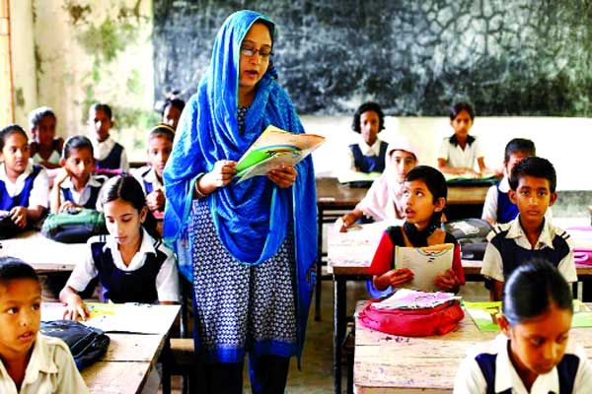
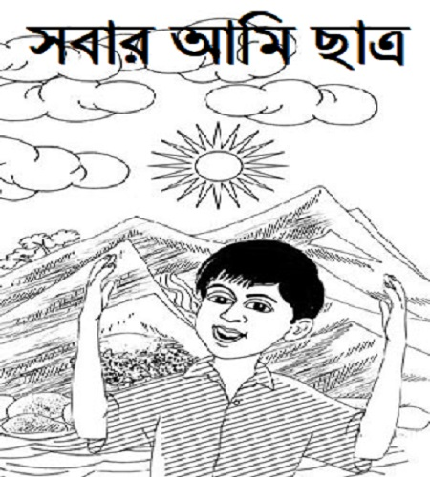
আদর্শ পাঠ
আকাশ আমায় শিক্ষা দিল উদার হতে ভাই রে, কর্মী হবার মন্ত্র আমি বায়ুর কাছে পাই রে। পাহাড় শিখায় তাহার সমান হই যেন ভাই মৌন-মহান, খোলা মাঠের উপদেশে- দিল-খোলা হই তাই রে।
সুনির্মল বসু
এ ক্ষেত্রে শিক্ষক আকর্ষণীয় করে পাঠটি ভালঅভাবে উপস্থাপন করবেন।
আদর্শ পাঠ দুই প্রকার যথা---
১।সরব পাঠ (২) নীরব পাঠ

Slide 9
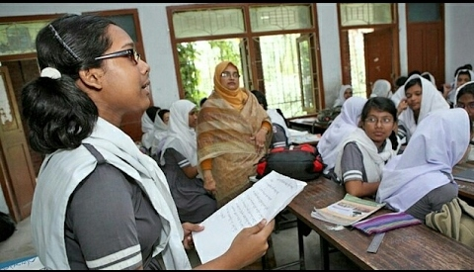
সরব পাঠ
*শিক্ষার্থীদের মধ্য থেকে কয়েকজন পর্যারক্রমে সরব পাঠ করবে। বাকীরা মনোযোগ দিয়ে শুনবে এবং কঠিন শব্দ খাতায় লিখবে ।
শিক্ষক মনিটরিং করবেন এবং পাঠশেষে ভুল সংশোধন করে দিবেন।

Slide 10
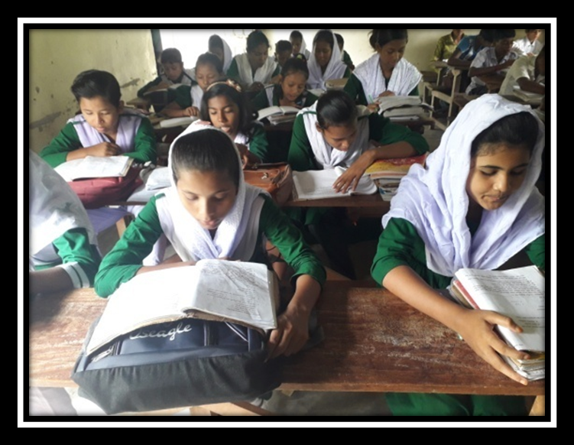
নীরব পাঠ
নীরব পাঠ শিক্ষার্থীদের একা পড়ার দক্ষতা বৃদ্ধি করে। তাদের পাঠে অধিক মনযোগী হতে সাহায্য করে।

Slide 11
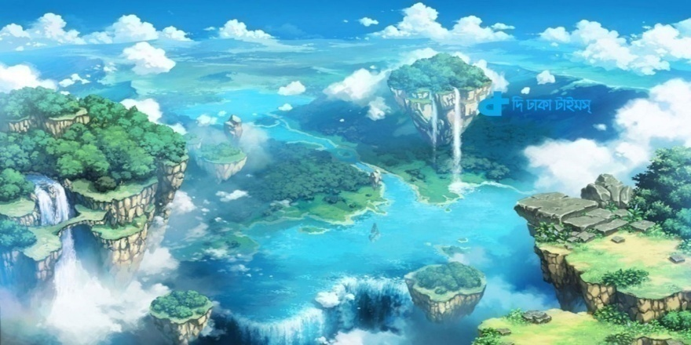
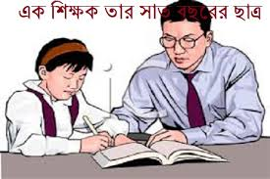
পাঠ-বিশ্লেষণ
সবার আমি ছাত্র
সুনির্মল বসু
আকাশ আমায় শিক্ষা দিল
উদার হতে ভাই রে,

Slide 12
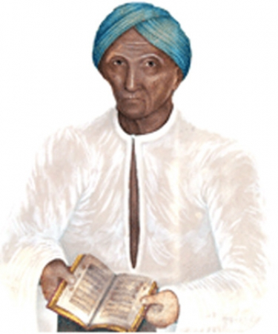
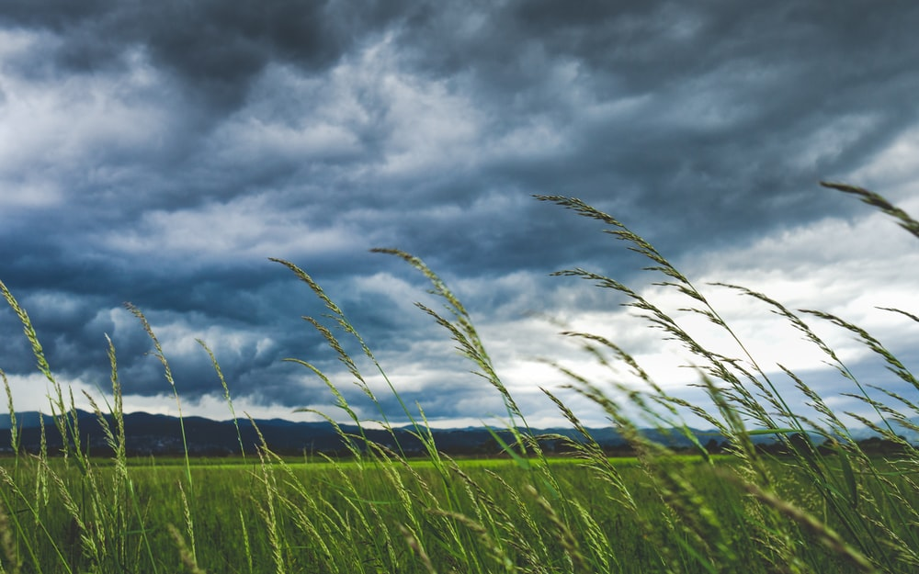
কর্মী হবার মন্ত্র আমি
বায়ুর কাছে পাই রে।

Slide 13
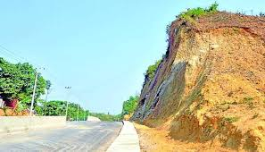
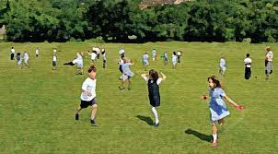
পাহাড় শিখায় তাহার সমান
হই যেন ভাই মৌন-মহান,
খোলা মাঠের উপদেশে-
দিল-খোলা হই তাই রে।

Slide 14
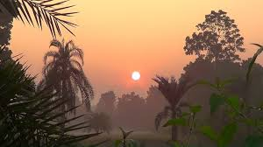
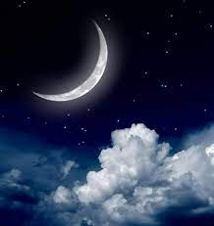
সূর্য আমায় মন্ত্রণা দেয়
আপন তেজে জ্বলতে,
চাদঁ শিখালো হাসতে মিঠে,
মধুর কথা বলতে,

Slide 15
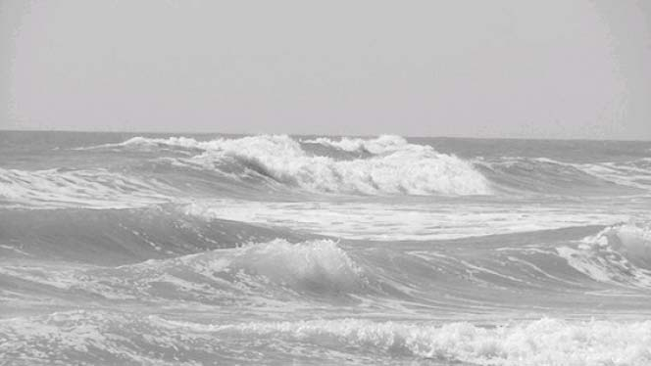
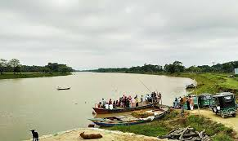
ইঙ্গিতে তার শিখায় সাগর-
অন্তর হোক রত্ন-আকর;
নদীর কাছে শিক্ষা পেলাম
আপন বেগে চলতে।

Slide 16
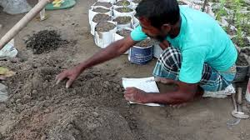
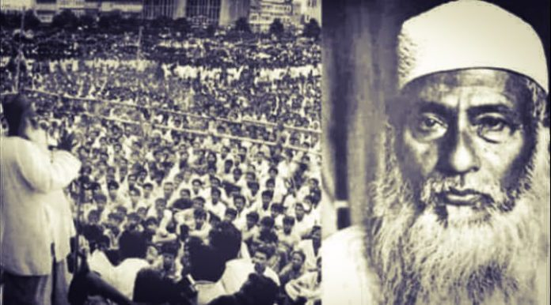
মাটির কাছে সহিষ্ণুতা
পেলাম আমি শিক্ষা,
আপন কাজে কঠোর হতে
পাষাণ দিল দীক্ষা।

Slide 17
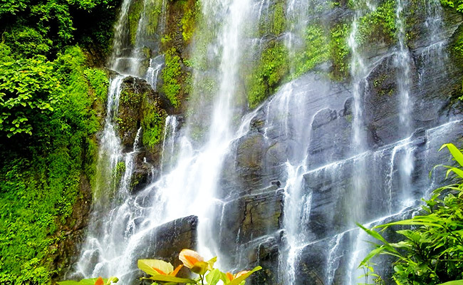
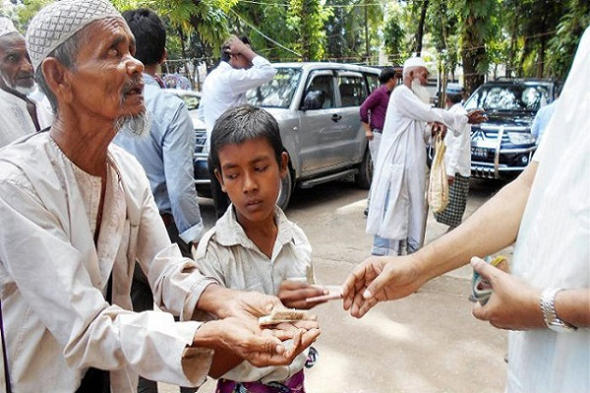
ঝরনা তাহার সহজ গানে
গান জাগালো আমার প্রাণে,
শ্যাম বনানী সরসতা
আমায় দিল ভিক্ষা।

Slide 18
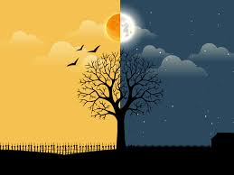
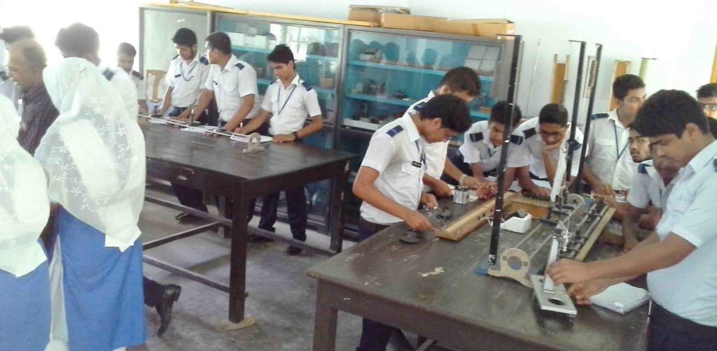
বিশ্ব-জোড়া পাঠশালা মোর,
সবার আমি ছাত্র,
নানান ভাবের নতুন জিনিস
শিখছি দিবারাত্র;

Slide 19
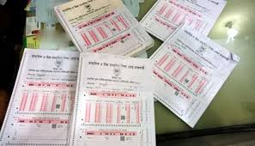
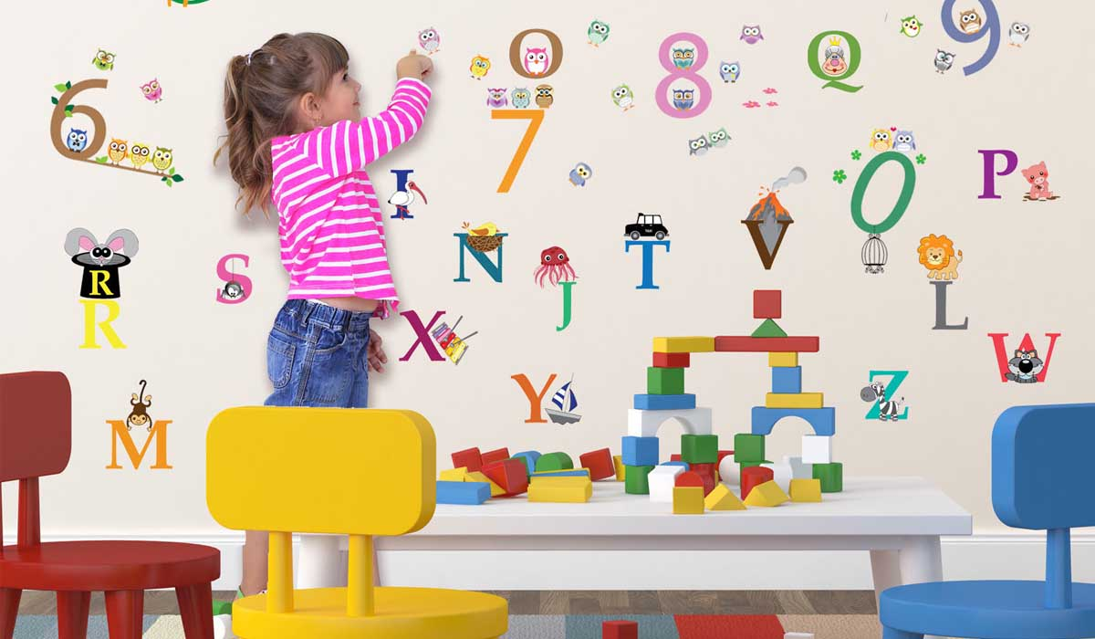
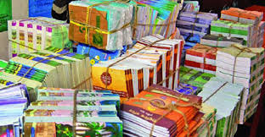
এই পৃথিবীর বিরাট খাতায়-
পাঠ্য যে-সব পাতায় পাতায়,
শিখছি সে-সব কৌতূহলে-
সন্দেহ নাই মাত্র।

Slide 20
মূলভাব
জন্মগতভাবেই বেঁচে থাকার জন্য মানুষ প্রকৃতির উপর নির্ভরশীল। মানবিক ও নৈতিক শিক্ষালাভেরও প্রকৃতি সবচেয়ে বড় সহায়ক শক্তি। আকাশের অসীমতা আমাদের উদারতা শেখায়। আমাদের কর্মপ্রেরণার বড় উৎস নিরস্তর বায়ু-প্রবাহ। পাহাড়ের উচ্চতা আমাদের উদারতা শিক্ষতে উৎসাহ জোগায়। আত্নত্যাগের আরএকটি বড় উদাহরণ সূর্য। সে তার নিজের আলো দিয়ে সবাইকে আলোকিত করে। সাগর তার বুকে যুগ যুগ ধরে বিশাল রত্নভান্ডার সংরক্ষণ করে নীরবে মানব কল্যাণ করে যায়। নদী আমাদের গতিশীল থাকার শিক্ষা দেয়। গতিময় ঝরনা মনকে ভিতর থেকে চলমান রাখতে সাহায্য করে। সবুজ বন আমাদের মনকে রাখে সজীব। মাটি নিজে যেমন সব কিছু দহ্য করতে পারে, তেমনি অন্যদেরও সে সহিঞ্চুতা শেখায়। নিজের সব কাজে দৃঢ় থাকাটা, পাথরের কাছ থেকে আমরা শিখতে পারি। এভাবে পৃথিবীর সকল বস্ত বা ব্যক্তির কাছ থেকে শিক্ষা নিয়েই আমাদের পথ চলতে হবে।

Slide 21
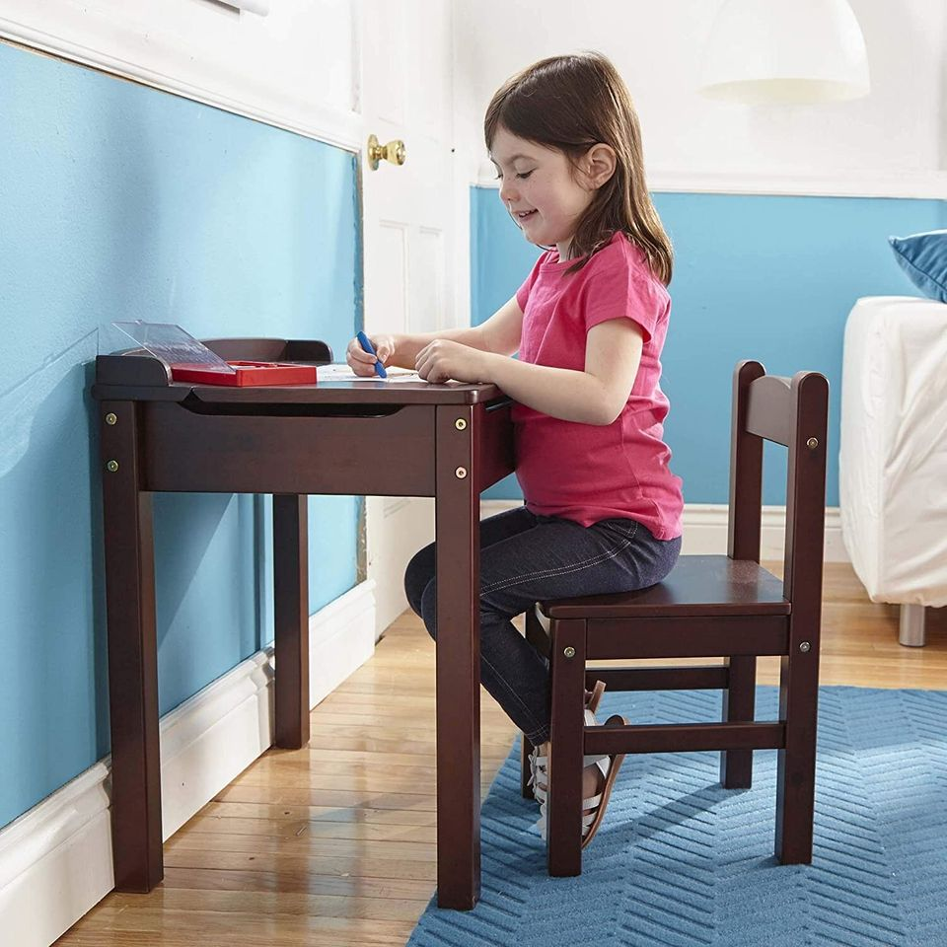
একক কাজ
মানুষের জন্য কল্যাণকর গুণসমূহের একটি তালিকা তৈরী কর।

Slide 22
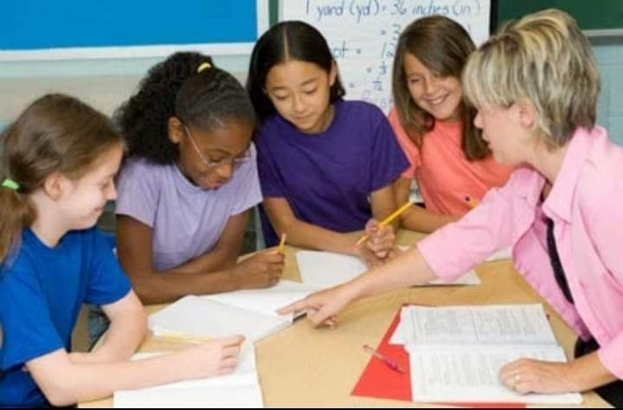
দলীয় কাজ
মানুষ জন্মগতভাবেই কার উপর নির্ভরশীল ? প্রকৃতি আমাদের কীভাবে শিক্ষা দেয় তা ব্যাখ্যা কর।

Slide 23
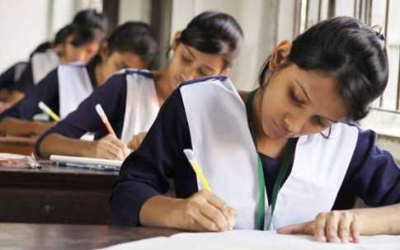
মূল্যায়ন
১। কবি সুনির্মল বসু কত সালে জন্মগ্রহন করেন?
২। ‘এই পৃথিবীর বিরাট খাতায়’ বলতে কী বুঝানো হয়েছে?
৩। মানুষ জন্মগতভাবেই কার উপর নির্ভরশীল ?
৪। পাঠ্য সব কোথায় ?
৫। ”দিল-খোলা”শব্দের অর্থ কি?
৬। সুনির্মল বসুর পৈতৃক নিবাস কোথায়?
৭। আকাশ আমায় কী শিক্ষা দিল?
Notes:
। ২ নি ্র রর ঋ

Slide 24
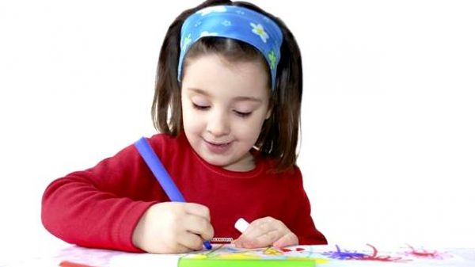
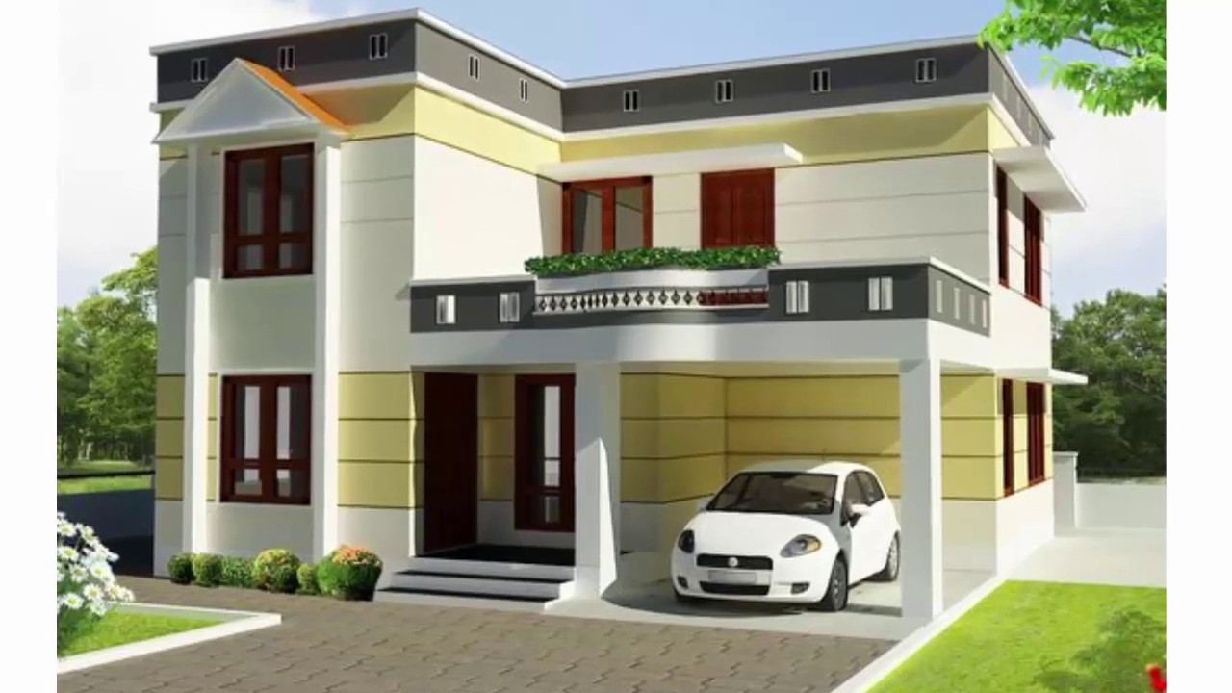
বাড়ির কাজ
তোমার পরিচিত একজন সৎ ও নিষ্ঠাবান ব্যক্তি
সম্পর্কে লিখে আনবে।

Slide 25
আজকের ক্লাসে সবাইকে ধন্যবাদ

